Slide 1


Number和String
讲师： 司超
日期：2017.5.13

Slide 2
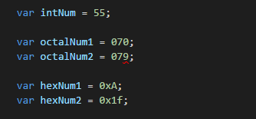
Number类型定义
该类型使用IEEE754格式来表示整数和浮点数值。最基本的数值字面量格式是十进制整数，其他的还有八进制和十六进制表示法。

Slide 3
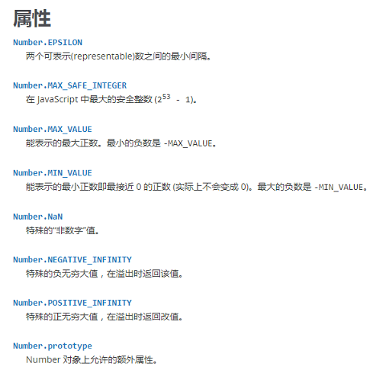
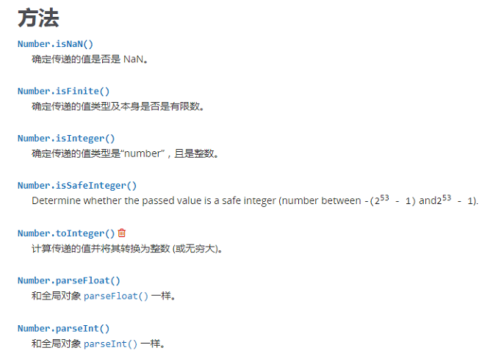
Number的属性和方法
Notes:
手机算不算计算机呢？

Slide 4
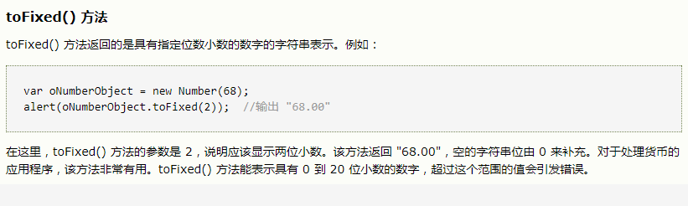
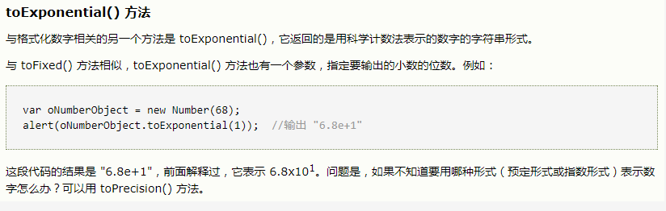

Slide 5
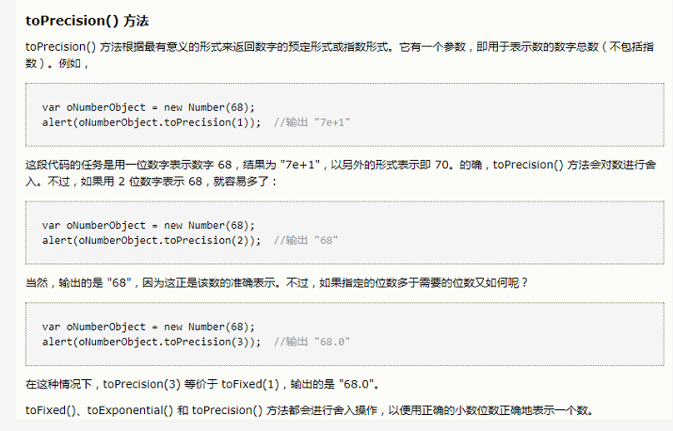

Slide 6
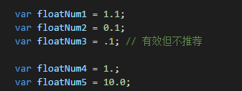
浮点数
所谓浮点数值，就是该数值中必须包含一个小数点，并且小数点后面必须至少有一位数字。
Notes:
汉语，英语，动物交流也有语言，但一般都是同一物种交流的工具。最早的编程语言是卡带，也就是机器语言，这种语言没有语义和语法，操作符和数据混合在一起，偏向于具体的设备，依赖觉得硬件.随后，汇编语言就出现了，汇编语言定义了基本的语法结构，定义了操作符和数据类型，但是汇编语言还是针对特定的硬件编程，比如cpu，我记得大学的时候学习的就是8086汇编语言程序设计，这个就是针对intel 8086cpu的编程语言而设计，如果cpu是80386，那么就必须在对80386的cpu进行编程，可移植性非常差。如果针对每一个cpu就要重新写整一套代码，那么将会是多么复杂的事情，困难度不可想象。

Slide 7
e表示法
对于一些极大或极小的数值，可以用e表示法。该方法表示的数值等于e前面的数值乘以10的指数次幂。
3.125e7 -> 31250000
0.00000000000000003 -> 3e-17

Slide 8

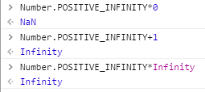
正无穷大和负无穷大
Number.POSITIVE_INFINITY
Number.NEGATIVE_INFINITY

Slide 9
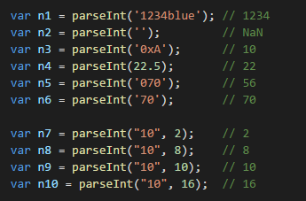
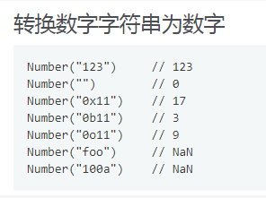
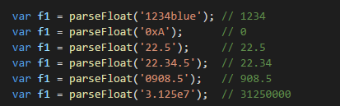
Number类型转换
有三个函数可以把非数值转换为数值：Number(), parseInt(), parseFloat()。

Slide 10
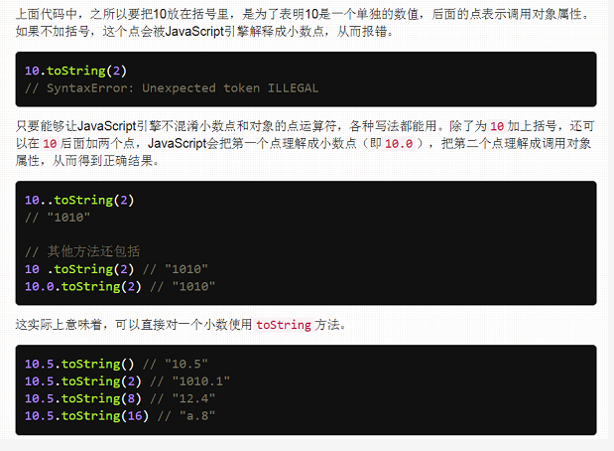
扩展

Slide 11
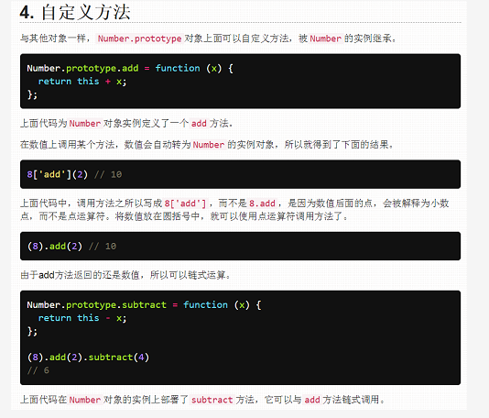

Slide 12
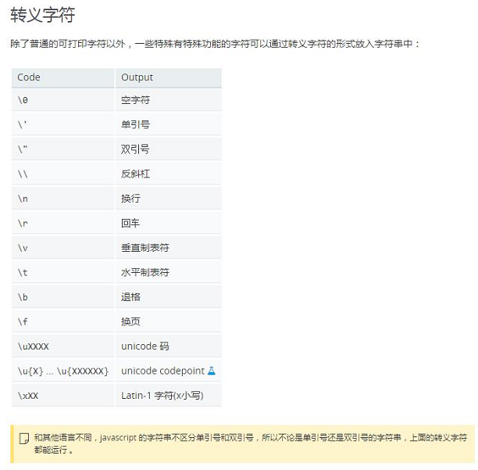
String类型
该类型用于表示由零或多个16位Unicode字符组成的字符序列，即字符串。字符串可以由单引号或双引号括起来。

Slide 13
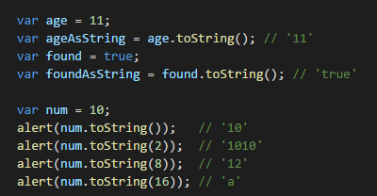
其他类型转成String类型
要把一个值转换为一个字符串有两种方式。第一种是使用每个类型都有的toString()方法。

Slide 14
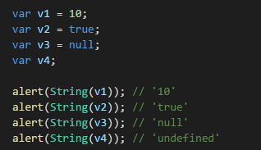
第二种方式是使用转型函数String()，该函数能够将任何类型的值转换为字符串。
问题：一个未声明的变量，用String()来转型，会怎么样？

Slide 15

THANK YOU

